Slide 1
Modify Variable Point
2017.08.31
Youngji Kim

Slide 2
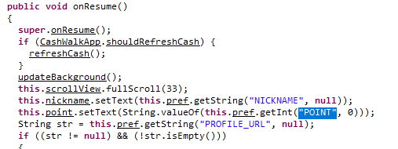
Finding Cash Variable
Cashwalk 앱을 apktool을 이용하여 smali 코드로 변환
Dex2jar 를 이용하여 classes.dex 파일 추출
Jd_gui를 이용하여 classes.dex 열어보기
onResume() 함수에서 의심가는 변수 발견

Slide 3
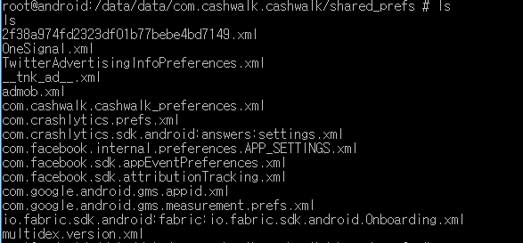
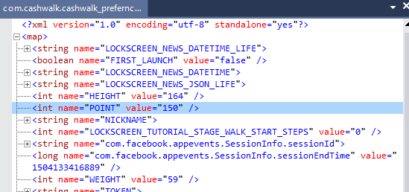
Finding Cash Variable
Sharedpreferences 내용 확인 위해 adb pull로 가져옴

Slide 4
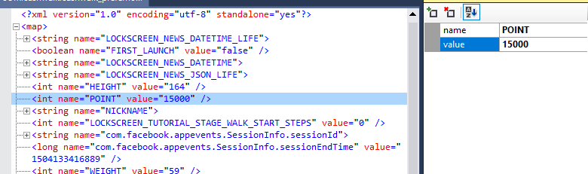
Finding Cash Variable
Xml 내용을 바꿔볼까?
실패
다른 클래스에 확인하는 부분이 있겠군!

Slide 5
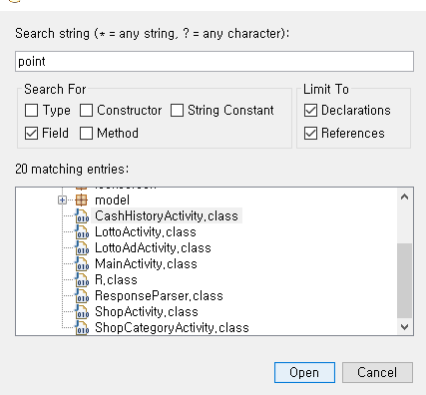
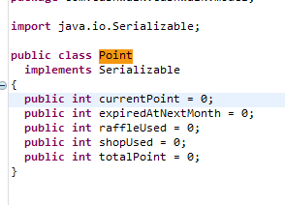
Finding Cash Variable
Point라는 변수가 있는 class들

Slide 6
다음 일정
Point 조작 가능한 방법 찾기
변수 초기 선언 시 값 변환
Count class의 방식을 변환
새로운 문제 발견!!
잠금 화면에서 인터넷 실행 후 google play 접속 후 앱 설치 시 잠금 화면 해제하지 않고도 앱이 설치됨

